Slide 1


MODE D’EMPLOI
SITE ARCHIVAGE
CSD
Administrateurs: Julien Gillaizeau 06.87.72.74.51 juliencgt29@gmail.com
Stéphane Palisse 06.66.92.18.71 stef.cgt44@gmail.com

Slide 2

IMPORTANT:
Afin d’utiliser l’ensemble des fonctionnalités de la boite d’archive, il est préférable de se connecter comme suit pour ouvrir la page d’accueil ci-dessous:
IMPRIMER LA NOTICE SUR IMPRIMANTE PAR DEFAUT
DOUBLE CLIC SUR LE LOGO

Slide 3
IMPORTANT: cliquez sur l’onglet correspondant à votre habilitation, ou cliquez « recherche dans les documents »
Taper ici votre identifiant
Administrator (pour poster les doc)
Utilisateur (lecture seule)
Taper ici votre mot de passe
Cliquez pour accéder au site

Slide 4
Liens accessibles sans nécessité de se connecter
Les liens utiles ne peuvent en rien altérer le fonctionnement du site. Ce ne sont que des liens d’accès « rapide »
Lien site FNME
Lien site FNME section militant
Lien site Ufict militant
Lien site CCE ERDF
Lien site CCE GRDF
Notice site archivage CSD: mode d’emploi du site

Slide 5
Cliquez sur l’onglet correspondant à votre habilitation, ou cliquez « recherche dans les documents » selon votre besoin
Habilitation consultation et téléchargement
Habilitation postage*
Recherche dans les documents
* Il est préférable de maitriser le mode consultation lecture avant de passer au postage
Rappel: pourquoi ce site ?
La décision de la mise en place d’une base d’archive a été décidée en CSD.
Celle-ci doit permettre aux élus de partager les documents direction des instances IRP, le travail CGT (déclaration, résolution…), comptes rendus syndicaux, et de pouvoir rechercher, croiser, comparer leurs données. Nous y adosserons les dossiers nationaux pour garder la cohérence du national au local et de toutes ces instances.

Slide 6
MODE CONSULTATION ET TELECHARGEMENT
Retour première page
Retour page précédente

Slide 7
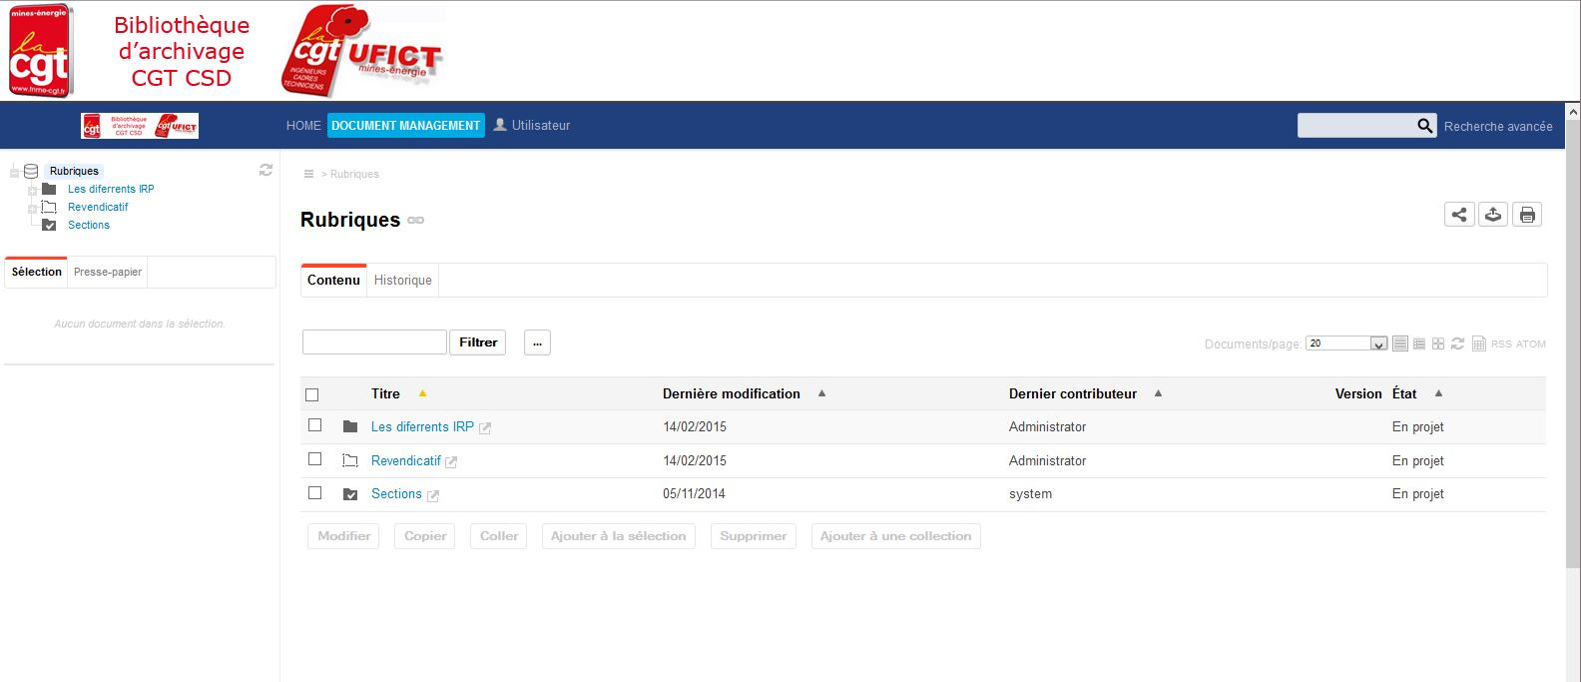
IMPORTANT : Il est possible que le site soit amené à évoluer, que des rubriques soient modifiées , ajoutées mais le principe restera le même lors des consultations et des postages
Choisissez la rubrique qui vous intéresse en cliquant sur le texte en bleu
Vous pouvez remarquer ce nouvel encart. Il vous permet le filtrage et se fait seulement sur cette page mais l’utilisation du moteur de recherche sera bien plus efficace si vous avez une requête particulière.
Retour première page
Retour page précédente

Slide 8
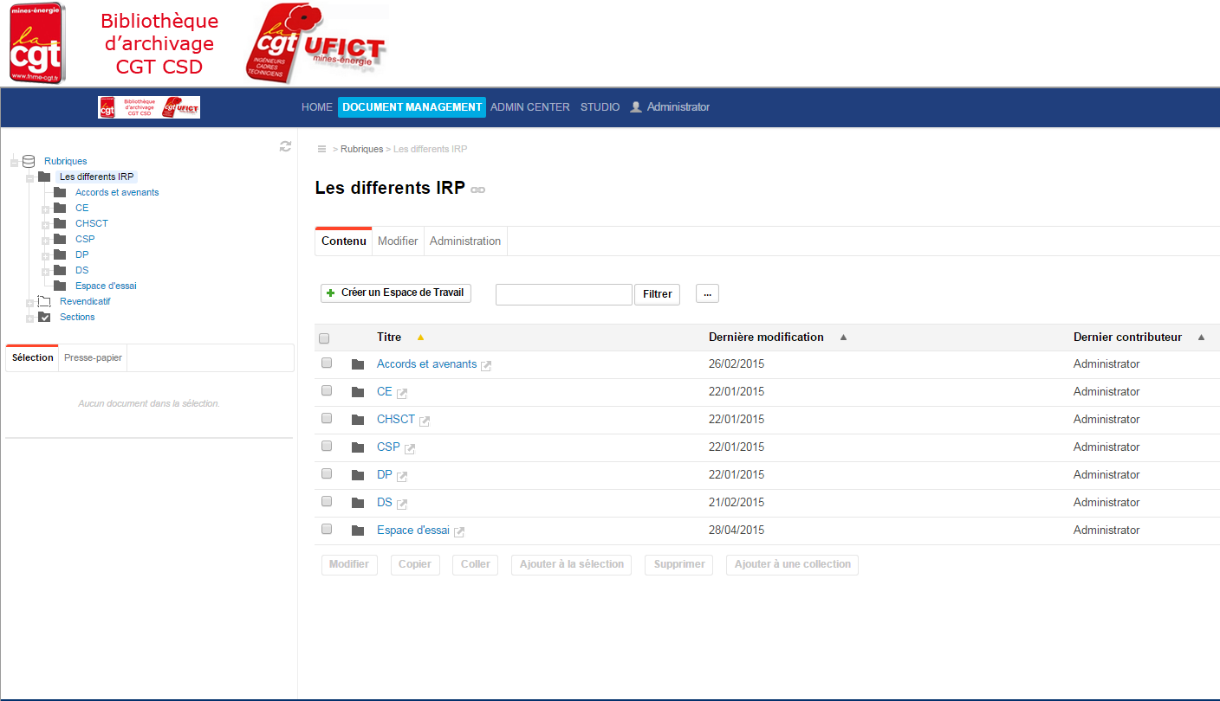
Cet endroit du site vous permet de « naviguer » plus largement, de faciliter la navigation plutôt qu’un retour arrière. Les résultats seront identiques mais les titres inscrits ici sont moins détaillés (dates, contributeurs, etc.)
Cliquez sur l’IRP désirée , sur le texte en bleu (un espace d’essai permet de vous exercer sur les modules « poster » « recherche »…)
Retour première page
Retour page précédente

Slide 9
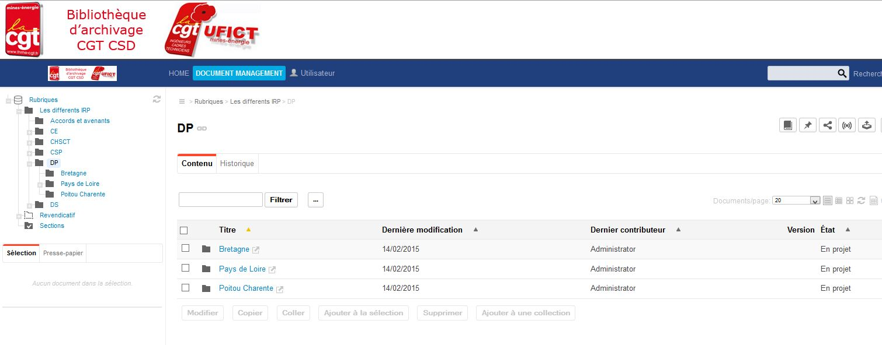
Nous prendrons comme exemple les IRP en DP. A savoir que pour les autres instances, la manipulation reste identique. Quelques petites variantes sont présentes sur certaines instances, mais le chemin reste intuitif.
Choisissez la région qui vous concerne
Retour première page
Retour page précédente

Slide 10
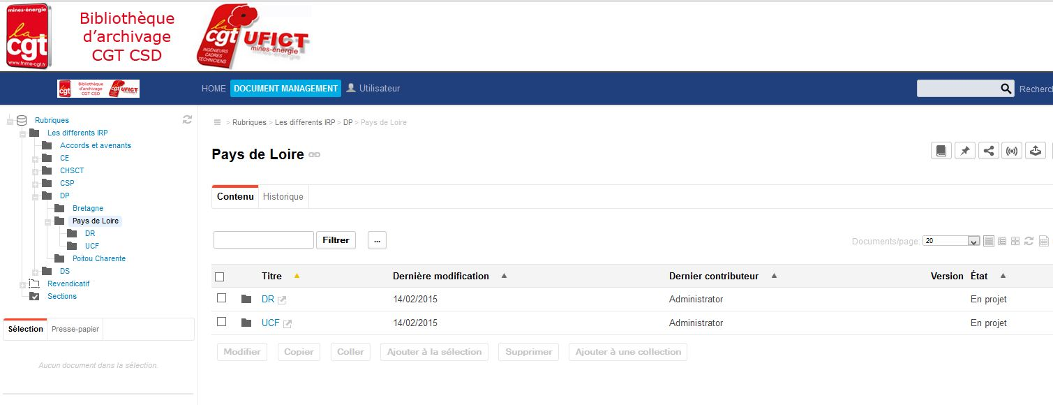
Nous remarquerez à cet endroit que le chemin parcouru reste indiqué. Cela vous permet de revenir en arrière plus aisément
Choisissez la région qui vous concerne
Retour première page
Retour page précédente

Slide 11
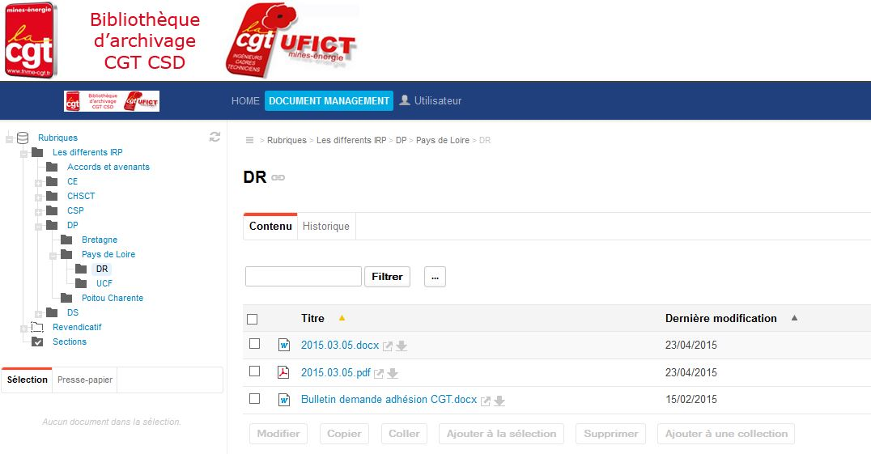
ATTENTION: dans l’exemple qui suit, deux comptes rendus ont été postés. Lorsque vous serez amenés à consulter cette page, le nombre de documents aura augmenté. Sur l’exemple suivant, deux formats ont étés postés : un en Word et l’autre en PDF
Cliquez sur le titre à lire ou télécharger
Les titres des comptes rendus et PV sont toujours intitulés comme suit : Année . Mois. Jour
Par soucis de facilité de classement, ce sera le seul format utilisé sur ce site.
Retour première page
Retour page précédente

Slide 12
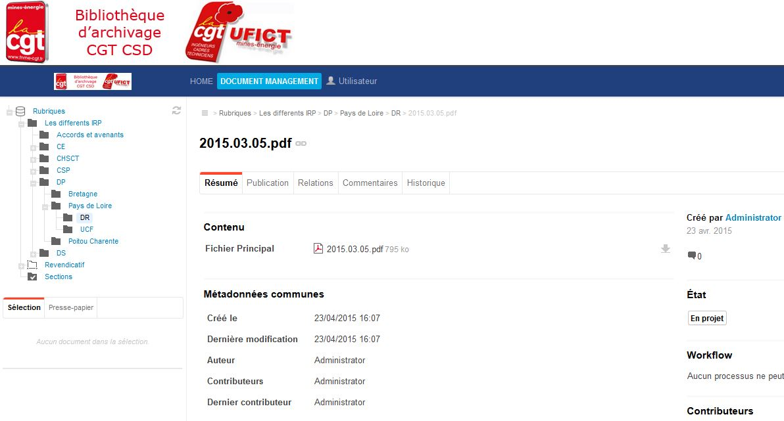
A savoir : en informatique, les termes « télécharger » et « lire » sont souvent indissociables. La raison est que pour lire, il est nécessaire de télécharger le document au préalable. Ensuite, libre à vous de l’enregistrer, ou non.
Cliquez ici pour télécharger le document.
Retour première page
Retour page précédente

Slide 13
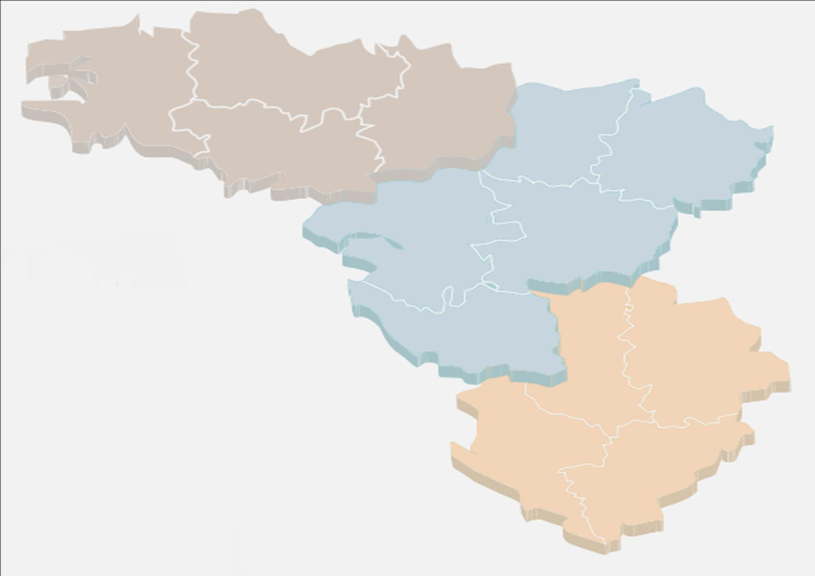
Fin du mode lecture
Bon courage à tous et merci de faire vivre ce site. Il doit être un outil utile à tous. N’hésitez à contacter les administrateurs si besoin.
Retour première page
Retour page précédente

Slide 14
Fin du tutoriel

Slide 18
MODE CONSULTATION, TELECHARGEMENT,
Et POSTAGE
Retour première page
Retour page précédente

Slide 19
COMMENT POSTER ?
Il nous faut pour ceci reprendre un peu en amont. Cependant, il est bon de rappeler le format impératif à utiliser :
Tout document qui sera posté devra avoir un titre respectant certains critères pour éviter que l’archive devienne une poubelle fourre tout, il devra se nommé ainsi:
Date « américain » (Année, Mois, Jour)
Puis
IRP et Région (DP PDL ou CHSCT 229 BZH ou DS UCF PC… respectant les noms des répertoires)
Puis
type de document (CR pour compte rendu, Décla pour déclaration, Résolution, motion, tract…)
Puis
nom a votre convenance
Ce qui donnera pour exemple : 2015.04.20 CR DS DRO BZH dossier Zepig
A savoir : Ce tutoriel (ou mode d’emploi) a été établi avec des codes administrateur. En vous connectant avec un accès utilisateur, il est possible que le visuel soit restreint alors que des onglets apparaissent sur les captures d’écran de ce manuel. C’est NORMAL, seule la consultation / recherche vous est permise (le postage est à la main des administrateurs)
Retour première page
Retour page précédente

Slide 20
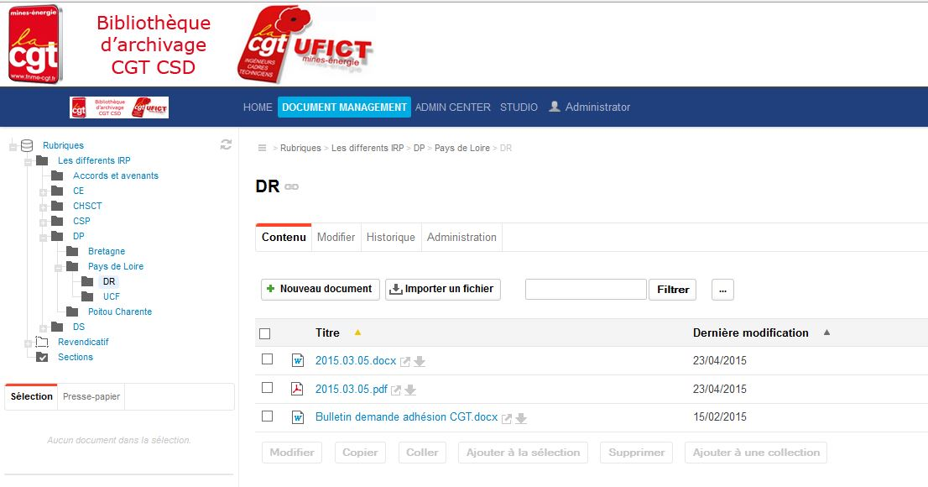
Cliquez ici pour télécharger le fichier que vous voulez poster sur le site depuis votre ordinateur
Retour première page
Retour page précédente

Slide 21
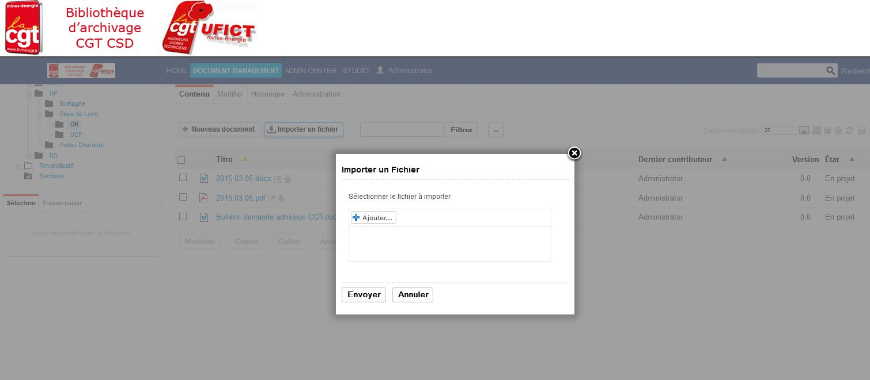
Cliquez sur « ajouter » … le fichier que vous voulez poster sur le site
Retour première page
Retour page précédente

Slide 22
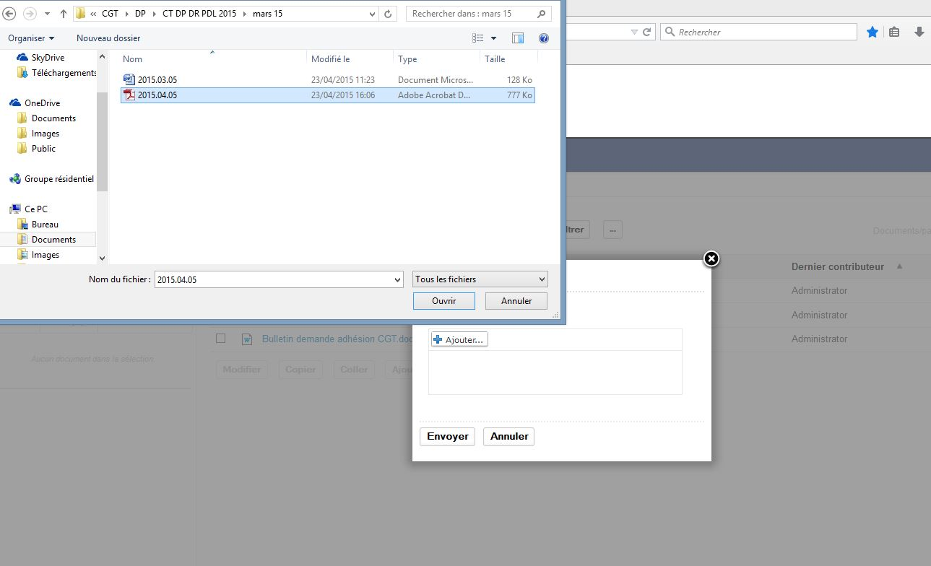
Cliquez 2 fois sur votre fichier afin qu’il soit pris en compte
Retour première page
Retour page précédente

Slide 23
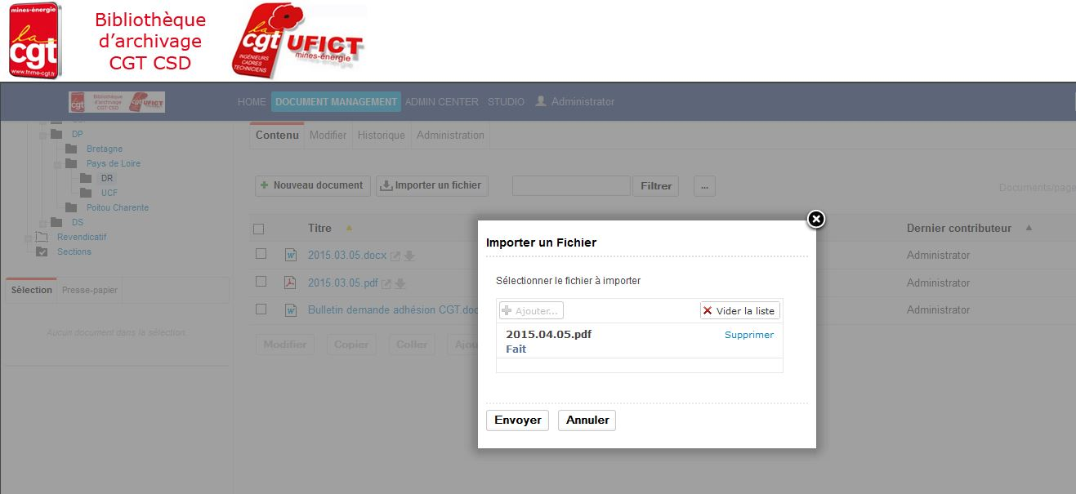
Une fois la barre de téléchargement terminée, votre fichier est prêt à être posté. Cliquez maintenant sur « envoyer ».
Retour première page
Retour page précédente

Slide 24
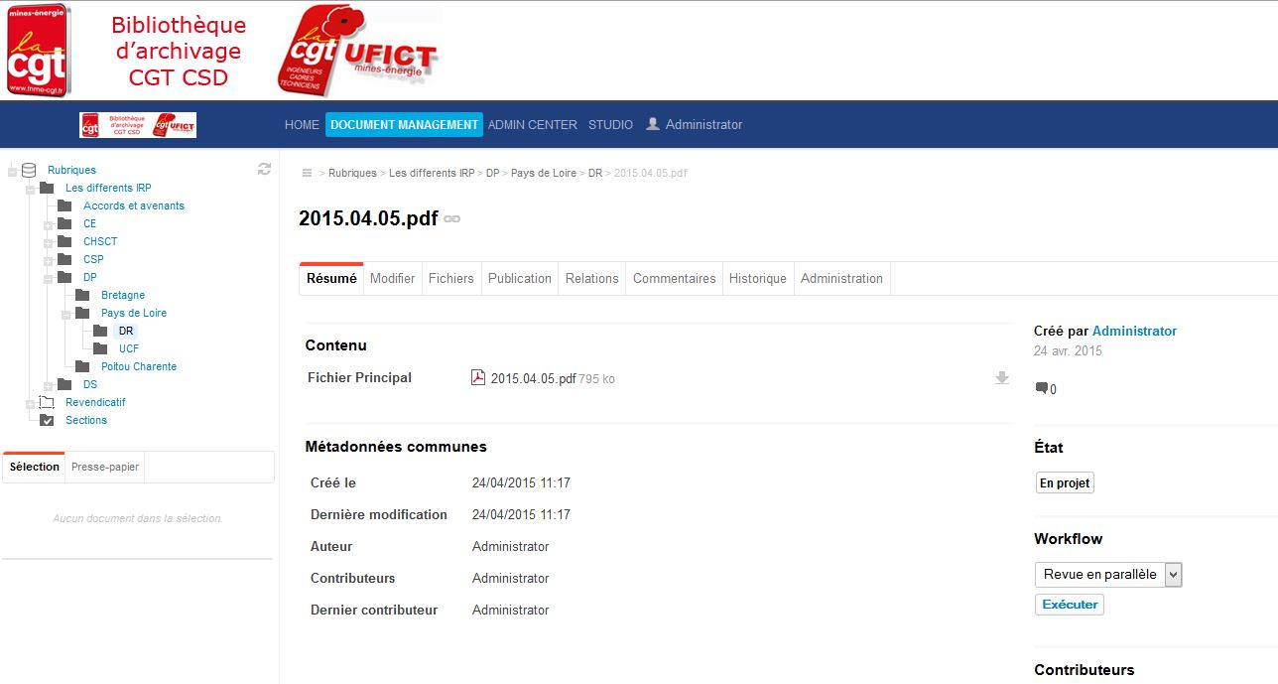
Cette fenêtre s’ouvre maintenant. Elle vous confirme que l’opération s’est bien passée et vous en donne les caractéristiques. Elle vous donne le nom du « posteur », la date, le nom du fichier, et même l’heure du postage.
Retour première page
Retour page précédente

Slide 25
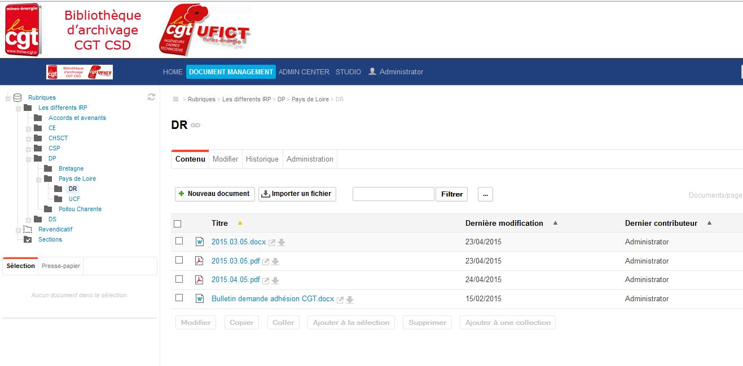
L’opération est terminée : Vous remarquerez que votre fichier a bien été posté, et qu’il est consultable par toute personne ayant les droits d’accès pour la lecture.
Retour première page
Retour page précédente

Slide 26
Fin du mode postage
Bon courage à tous et merci de faire vivre ce site. Il doit être un outil utile à tous. N’hésitez à contacter les administrateurs si besoin.
Retour première page
Retour page précédente

Slide 27
Fin du tutoriel
Retour première page
Retour page précédente

Slide 30
MODE RECHERCHE DE DOCUMENT PAR MOT CLE, DATE…
Retour première page
Retour page précédente

Slide 31
La fonction de recherche (utiliser la recherche avancée, ici ça marche) a été choisie en fonction de ses capacités à pouvoir lire dans tout type de format (Word, PDF*, Powerpoint, etc.). Comme tout moteur de recherche, plus la demande est précise, moins vous vous perdrez dans les résultats.
Exemple : Si vous tapez « repas » ou « déjeuner », vous n’aurez pas le même résultat d’où l’intérêt d’être précis aussi dans les termes que nous employons dans les doc que nous postons.
*les PDF image (scannés) ne sont pas supportés, seuls les Pdf issus de Word, Excel… le sont. Pour les reconnaitre c’est simple, vous pouvez sélectionner du texte dans le fichier Pdf lorsqu’il est ouvert.. Demandez des doc direction conforment! Et exploitables!
Retour première page
Retour page précédente

Slide 32
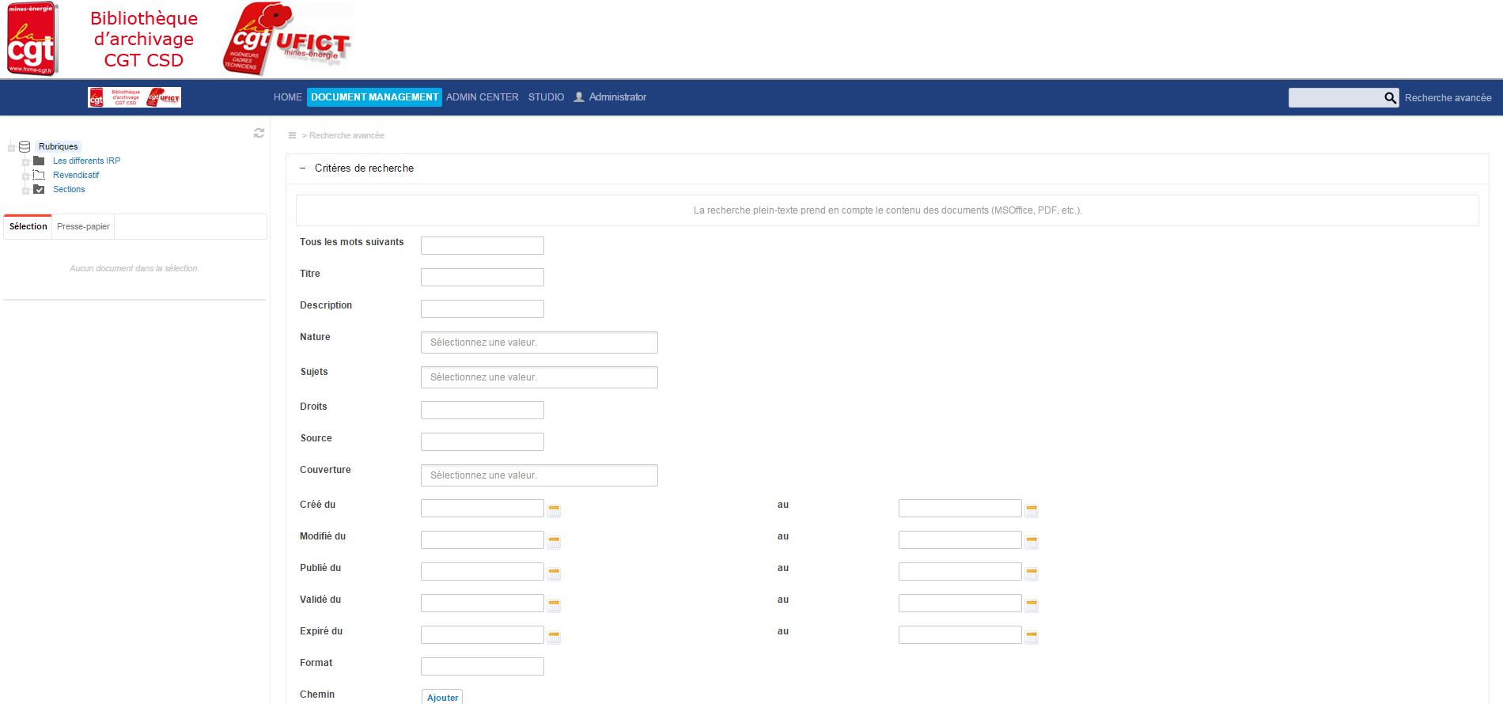
Remplissez le ou les champs appropriés et descendre l’ascenseur…
Retour première page
Retour page précédente

Slide 33
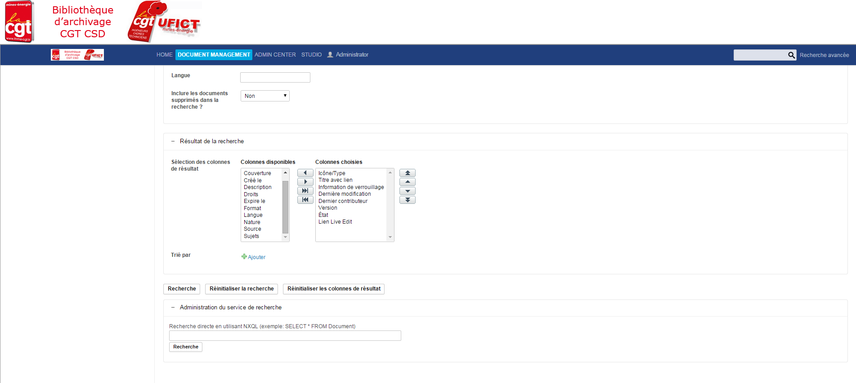
…et lancez la recherche
Retour première page
Retour page précédente

Slide 34
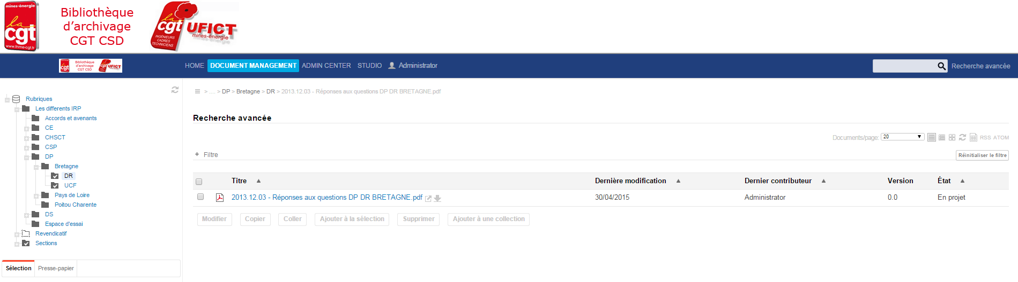
Résultat de la recherche puis télécharger le doc en cliquant sur le symbole
Retour première page
Retour page précédente

Slide 35
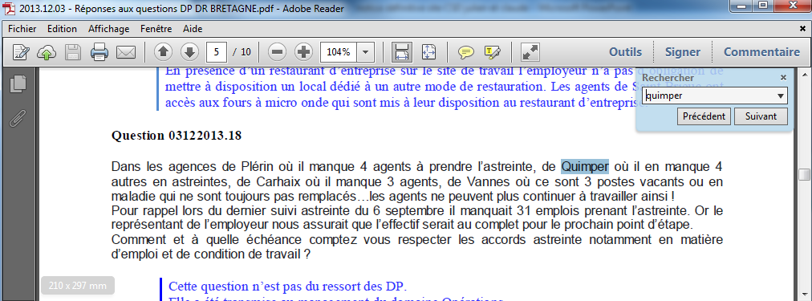
Votre doc Pdf, Word,Excel… ouvert, lancez une recherche en appuyant simultanément sur les touches Ctrl et F et retapez le mots à chercher dans ce doc
Si le mot apparait plusieurs fois dans le doc, vous pouvez passer d’un à l’autre en cliquant sur « Précédent » ou « suivant ».

Slide 36
Fin du mode RECHERCHE
Bon courage à tous et merci de faire vivre ce site. Il doit être un outil utile à tous. N’hésitez à contacter les administrateurs si besoin.
Retour première page
Retour page précédente

Slide 37
Fin du tutoriel
Retour première page
Retour page précédente

